Slide 1

第二章 空间解析几何
1
距离问题
§2.2
关于直线与平面的基本问题
2
两平面的关系
3
两直线的关系
4
直线与平面的关系
5
平面束方程

Slide 2
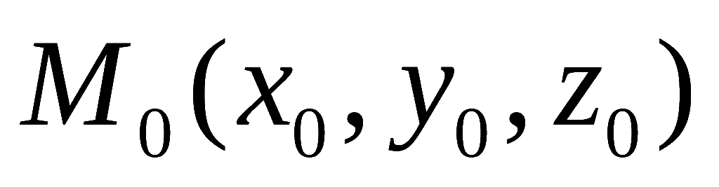
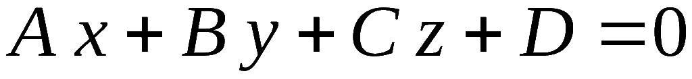

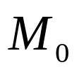



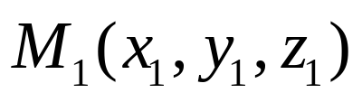

设
1. 距离问题
在空间解析几何中，除了两点间的距离公式以外，
点到平面、点到直线的距离的计算也是经常会遇到的.
我们首先来求点到平面的距离.
是平面
外一
点(如图),
求 到平面的距离d .
设平面法向量为
在平面
上取一点
,则M₀ 到平面的
距离为

Slide 3
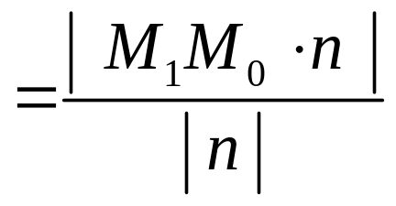
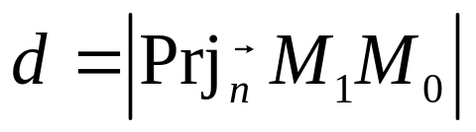
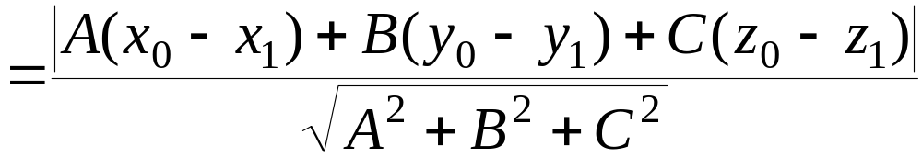
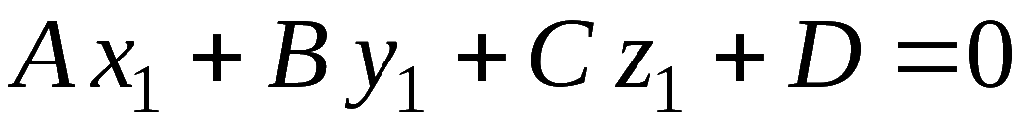
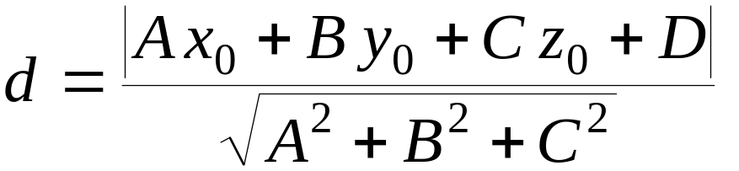
1. 距离问题(续)
(点到平面的距离公式)

Slide 4
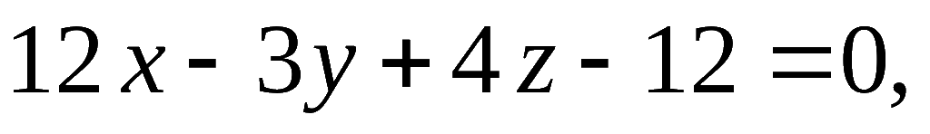
2. 例
例1.求原点到平面 的距离.
解：将平面方程写成一般式
则原点到该平面的距离为：

Slide 5
2. 例(续1)
例2.求点 到直线 的距离.
解法一：先求过点 且垂直于直线L 的平面方程 ，
显然，直线的方向向量可以作为平面的法向量，
故 的
方程为
即
由于直线L 的方程可以改写成参数形式为：
将其代入平面方程中可求得
因此直线与平面的交

Slide 6

2. 例(续2)
点为
从而点 到直线L 的距离为：
解法二：如图所示，
点 在直线L上，
而L的方
向向量为
所以点 到直线L的距离为
其中 是 与 的夹角.
由向量的向量积定义知，

Slide 7
2. 例(续3)
所以
(点到直线的距离公式)
而
因此

Slide 8






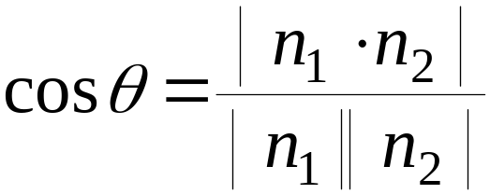


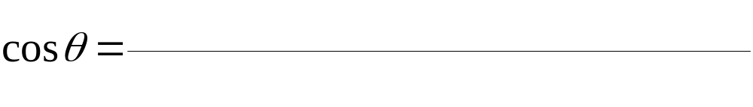
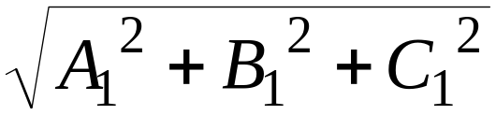
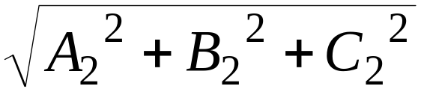
3. 两平面的关系
两平面法向量的夹角(常为锐角)称为两平面的夹角.
设平面∏₁的法向量为
平面∏₂的法向量为
则两平面夹角θ 的余弦为
即

Slide 9
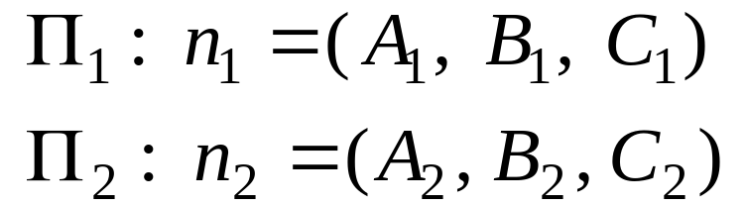

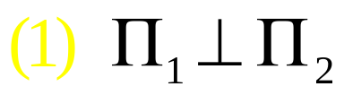



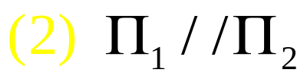

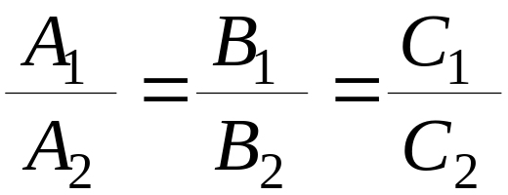
特别有下列结论：
3. 两平面的关系(续)

Slide 10


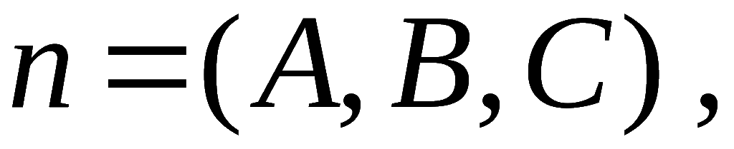





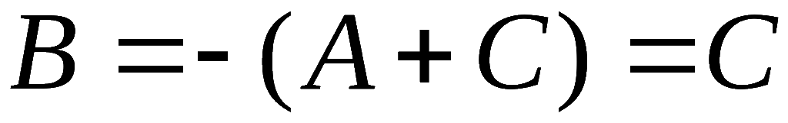

例3. 一平面通过两点
4. 例
和
且
垂直于平面∏: x + y + z = 0, 求其方程 .
解: 设所求平面的法向量为
则所求平面
方程为
即
的法向量
故
因此有
约去C , 并化简可得

Slide 11
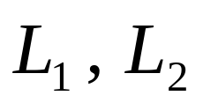

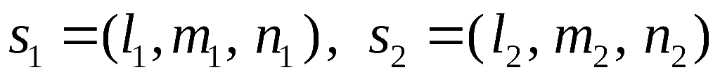




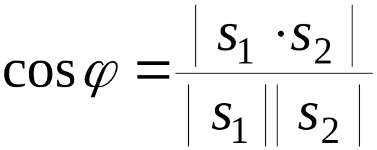
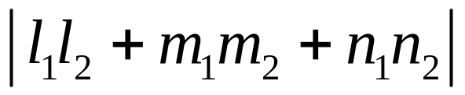

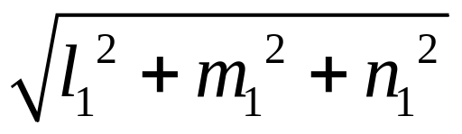

5. 两直线的关系
两直线方向向量的夹角(常为锐角)称为两直线的夹角
设直线
的方向向量分别为
则两直线夹角 ϕ 满足

Slide 12
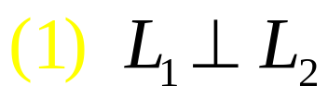

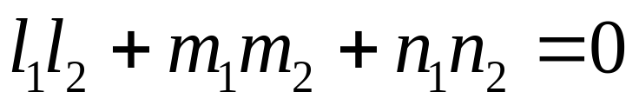
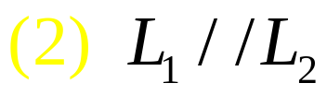

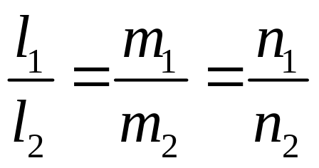
特别有下列结论：
5. 两直线的关系(续)

Slide 13
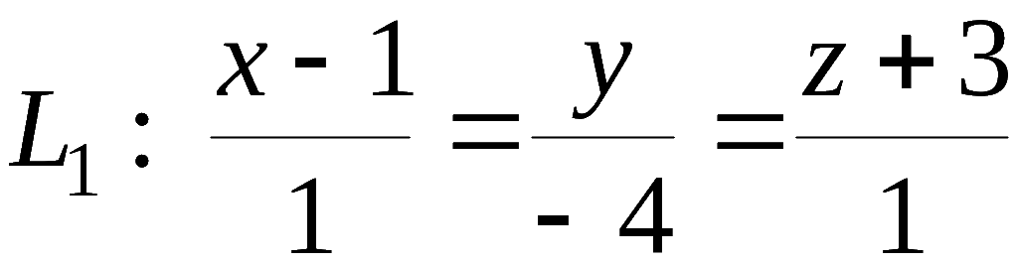
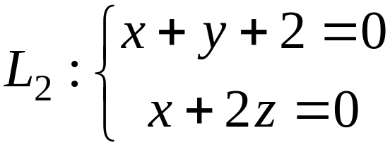
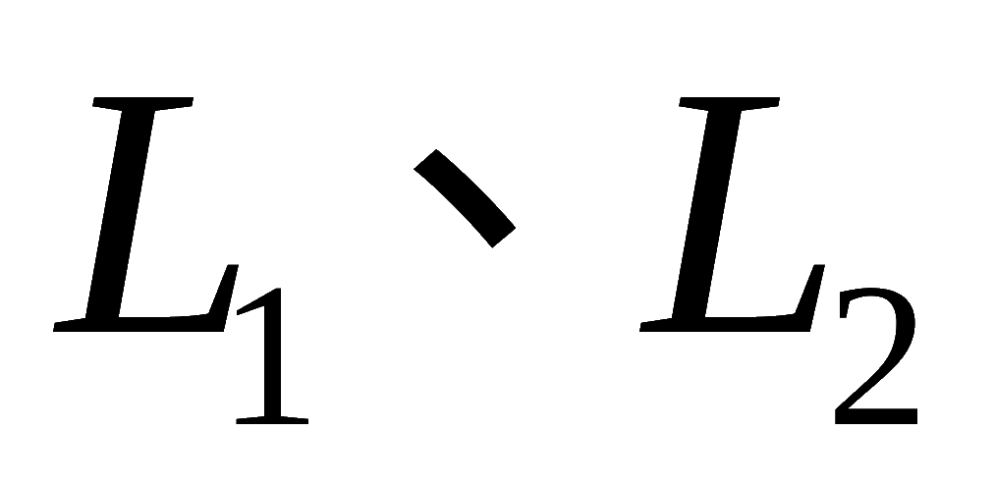
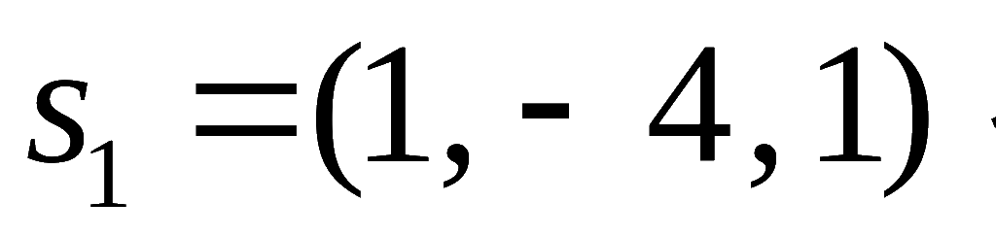
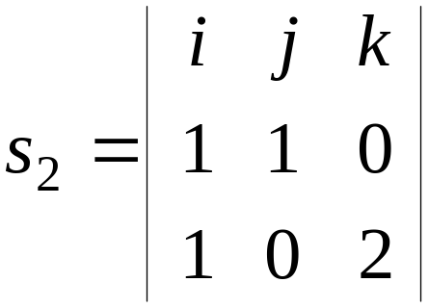


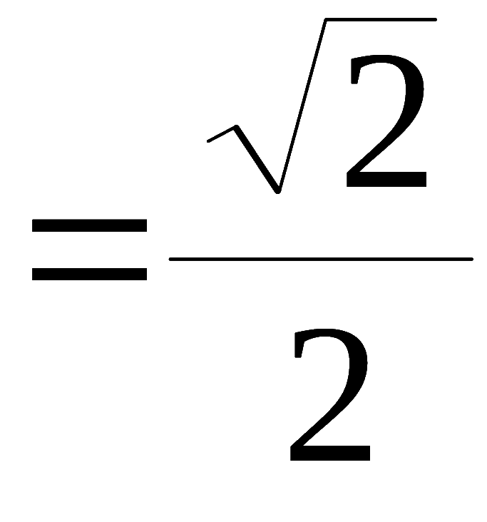
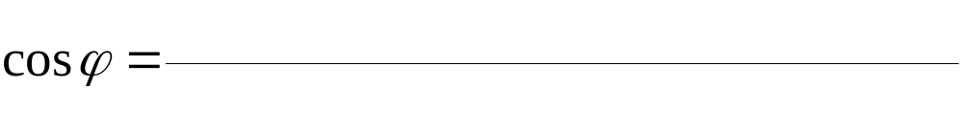
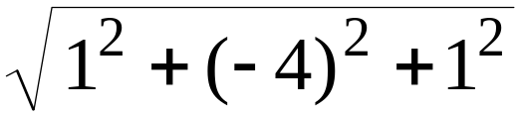
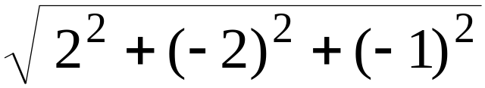
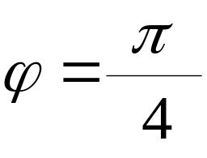
例4. 求以下两直线的夹角
6. 例
解: 直线
的方向向量分别为
因此两直线夹角ϕ 的余弦为
从而

Slide 14
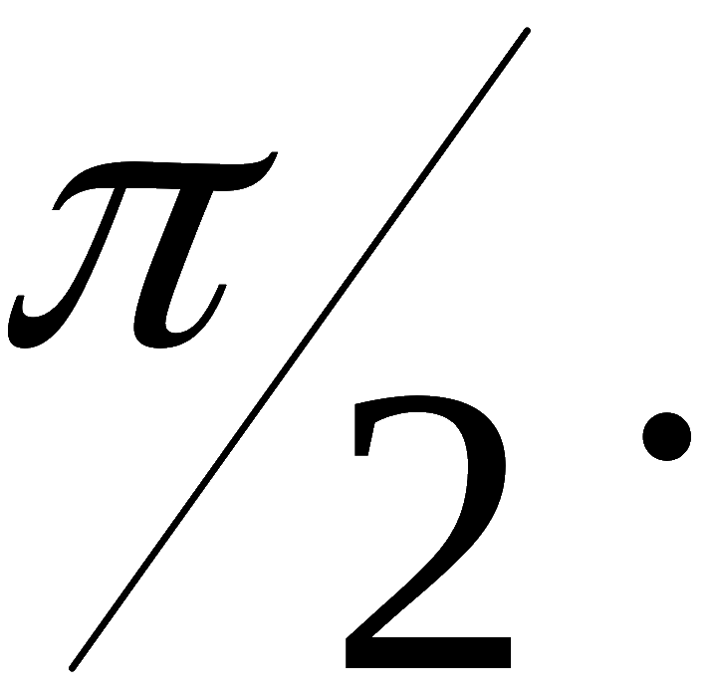


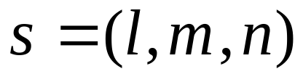



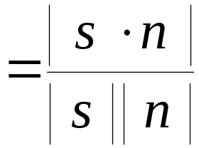
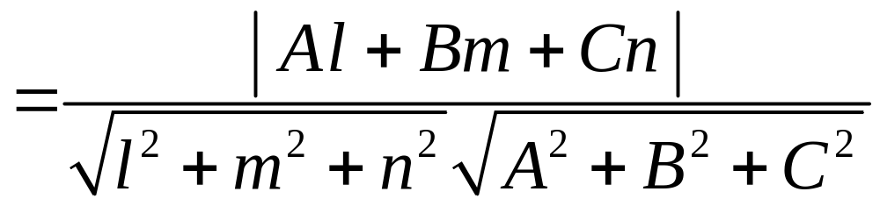
7. 直线与平面的关系
当直线与平面不垂直时,
直线和它在平面上的投影直
线所夹锐角ϕ 称为直线与平面间的夹角;
当直线与平面垂直时,规定其夹角为
设直线 L 的方向向量为
平面 Π 的法向量为
Π
则直线与平面夹角 ϕ 满足
︿

Slide 15
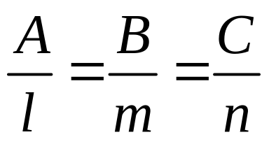
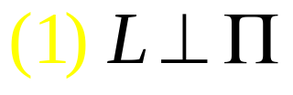

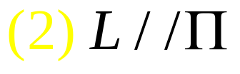

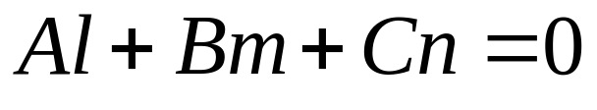
特别有下列结论：
7. 直线与平面的关系(续)

Slide 16
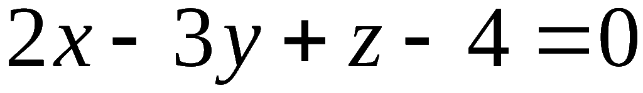


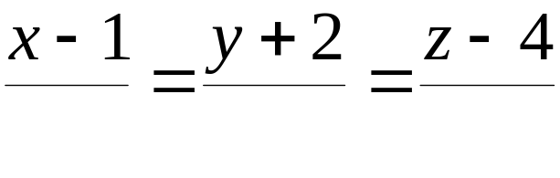

例5. 求过点(1,－2 , 4) 且与平面
8. 例
垂
直的直线方程.
解: 取已知平面的法向量
为所求直线的方向向量.
则直线的对称式方程为

Slide 17
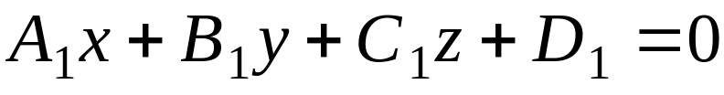











9. 平面束方程
设有两不平行平面：
Π₁：
Π₂：
则交线方程为
不成比例.
其中系数

Slide 18
9. 平面束方程(续1)
构造三元方程：
不成比例.
由于
因此，对任意λ，
从而(3)表示一个平面.
不全为零，
则P点的坐标同时满足(1)和(2)
在L上任取一点P，
两个平面方程，
因此也满足方程(3)，
所以方程是(3)是
反之，通过直线L的任意平面((2)除外)
通过L的平面.
均包含在由方程(3)所表示的平面族内.

Slide 19
9. 平面束方程(续2)
通过直线L的所有平面的全体称为平面束.
方程(3)称
为过直线L的平面束方程.
注意：
该平面束不包含平面(2)！
另外，方程(3)可改写成：

Slide 20






例6. 求直线
10. 例
在平面
上的投影直线方程.
解:
的平面束方程为
过直线
其中λ是待定常数，
该平面与
垂直的条件是
解得λ=-1，
将其代入到(1)式，
于是可得投影方程为

Slide 21

11. 内容小结
1. 距离问题
点 到平面 的距离:
点 到直线 的距离：
其中点M为直线上任取的一个定点， 为直线
的方向向量 .

Slide 22

特别地：
11. 内容小结(续1)
2. 两平面的关系
两平面的法向量分别为
则两平面夹角θ 的余弦为
(1)两平面垂直
(2)两平面平行

Slide 23

特别地：
11. 内容小结(续2)
3. 两直线的关系
两直线的方向向量为：
则两直线夹角 ϕ 的余弦为：
(1)两直线垂直
(2)两直线平行

Slide 24



特别地：
11. 内容小结(续3)
4. 直线与平面的关系
直线的方向向量为
平面的法向量为
则直线与平面夹角 ϕ 满足
︿
(1)直线和平面垂直
(2)直线和平面平行

Slide 25
11. 内容小结(续4)
5. 平面束方程

Slide 26

一直线过点 且与直线
12. 备份题
相交，又平行于平面 求该直线
解法一：
如图，
设
和
的交点
为
则
即可作为直线
的方向
向量，
由此可知，
只要设法求出交点
即可.
由于 过点
因此可设
另外，从图中可以看出：

Slide 27
12. 备份题(续1)
又由于 平行于平面
的法向量
因此应
有
即
解得
于是
从而得 的方程为：

Slide 28
过点 作平行于已知平面 的平面
12. 备份题(续2)
解法二：
(则 在平面 内)：
即
将直线 改写成一般式：
过此直线的平面束方程为
令 过点 ,
即
得
因为平面 过点 及直线

Slide 29
设
12. 备份题(续3)
所以 过直线
于是所求直线 的方程为：
解法三：
因为它与 相交，
故 和 共面，
作向量
则
及 三向量共面,
由混
合积定义，

Slide 30
12. 备份题(续4)
又因为 与平面 平行，
所以
联立 所满足的方程, 解之得：
取
故所求直线 的方程为：

Slide 31
13. 作业
习题2.2 (P35)
A类题 3. (2)、(4); 4. (2)、(3)、(5);
5.(3); 6; 7.
B类题 1.
总习题2 (P48—49)
3; 4; 6; 8.

